Slide 1
Interne analyse
Professor
School
Digitale analyse en monitoring
Notes:
Gegroet, wijze die de massa kennis bijbrengt! Je lezing wordt het gesprek van de dag (of in ieder geval van de klas). Met jouw gevatheid en wijsheid zullen je studenten uit de palm van je hand eten. Dus trek je onderwijscape aan en ga die lezing in als de superheld die je bent!

Slide 2
Leerdoelen
Leren en begrijpen hoe het PESO-model gebruikt moet worden.
Leren beschrijven wat je als een succes kunt beschouwen als het gaat om het plaatsen van inhoud en dit kunnen meten.
Weten wanneer en waarom je het beste op een bepaald moment inhoud kunt plaatsen.
Notes:
Door te leren en te begrijpen hoe je het PESO-model moet gebruiken, krijg je een uitgebreid inzicht in hoe je verschillende communicatiekanalen effectief kunt integreren om een maximale impact voor je merk te bereiken.
Door te leren beschrijven wat u als een succes kunt beschouwen als het gaat om het plaatsen van inhoud en dit te kunnen meten, kunt u een gegevensgedreven aanpak voor uw sociale-mediastrategie ontwikkelen en zinvolle resultaten behalen.
Als u weet wanneer en waarom u het beste op een bepaald tijdstip inhoud kunt plaatsen, kunt u uw publiek bereiken wanneer zij het meest actief en betrokken zijn, waardoor u uw zichtbaarheid en betrokkenheid op sociale media kunt vergroten.

Slide 3
Onder-werpen
PESO-model
Sociale media-analyse
Hootsuite
Coosto
Doe het zelf: perfecte post calculator

Slide 4
PESO-model
Het PESO-model is een raamwerk dat in public relations en marketing wordt gebruikt om verschillende soorten mediakanalen te categoriseren. PESO staat voor Paid, Earned, Shared en Owned media en elke categorie vertegenwoordigt een andere manier om inhoud te verspreiden en een publiek te bereiken.
Hier volgt een kort overzicht van elke categorie:
Betaalde media: Dit verwijst naar alle inhoud of reclame waarvoor een merk betaalt, zoals displayadvertenties, gesponsorde posts op sociale media of pay-per-click (PPC) advertenties.
Verdiende media: Dit is inhoud die een merk ontvangt via publiciteit of mediarelaties, zoals nieuwsdekking, recensies of shares in sociale media.
Gedeelde media: Dit omvat sociale mediaplatforms, waar gebruikers inhoud kunnen delen die een merk heeft gemaakt of gepost. Gedeelde media kunnen ook door gebruikers gegenereerde inhoud of partnerschappen met influencers omvatten.
Eigen media: Dit is alle inhoud die een merk creëert en beheert, zoals een website, blog of e-mailnieuwsbrief.
Door het PESO-model te gebruiken, kunnen merken een meer holistische benadering van hun marketing- en communicatiestrategieën creëren en beter begrijpen hoe ze elk type mediakanaal kunnen inzetten om hun doelgroep te bereiken.
Onderwerp 1
Notes:
Het PESO-model is een raamwerk dat verschillende soorten media categoriseert op basis van hun bron (betaald, verdiend, gedeeld, eigendom) om een geïntegreerde marketingstrategie te creëren.
Door alle vier de mediatypen op een strategische manier in te zetten, kunnen marketeers de zichtbaarheid van hun merk maximaliseren, vertrouwen en autoriteit opbouwen en de betrokkenheid bij hun doelgroep stimuleren.
Het PESO-model is vooral relevant in het huidige digitale landschap, waar consumenten toegang hebben tot een groot aantal mediakanalen en gepersonaliseerde en authentieke content verwachten van merken.

Slide 5
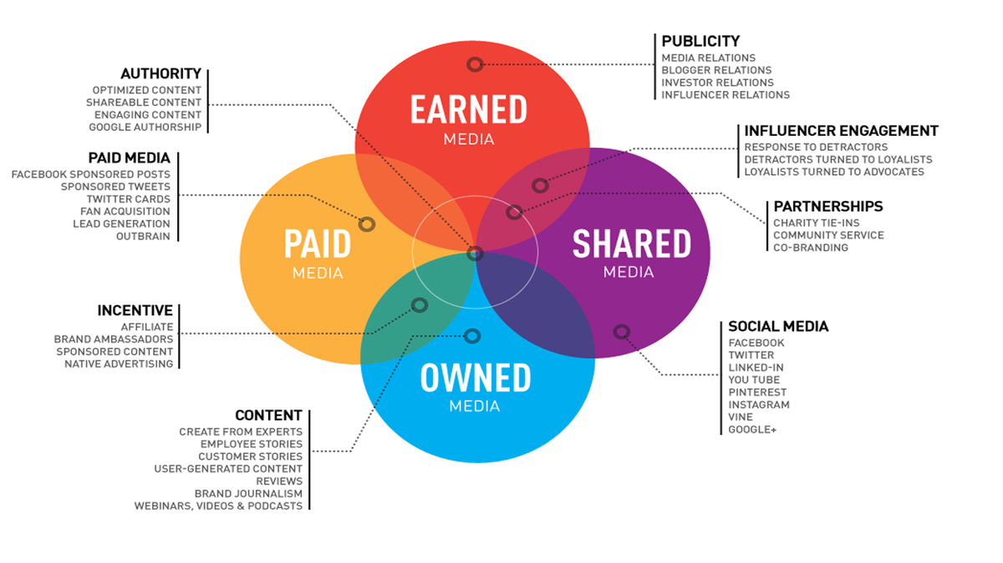
PESO-model
Afbeelding credit: Mashable
Notes:
Voorbeeld:
Stel dat een bedrijf de lancering van een nieuw product wil promoten. Ze kunnen het PESO-model gebruiken om een geïntegreerde marketingstrategie te ontwikkelen die gebruik maakt van alle vier de mediatypen:
Betaalde media: Het bedrijf kan betaalde advertentiecampagnes uitvoeren op sociale media, zoekmachines of andere digitale platforms om hun doelgroep te bereiken en hun nieuwe product te promoten.
Verdiende media: Het bedrijf kan journalisten, beïnvloeders en bloggers benaderen om hun nieuwe product te beoordelen en buzz en publiciteit te genereren door middel van positieve beoordelingen en vermeldingen.
Gedeelde media: Het bedrijf kan deelbare inhoud creëren zoals video's, infografieken of blogberichten die de voordelen en functies van hun nieuwe product benadrukken en deze delen op sociale media en andere online gemeenschappen om in contact te komen met hun doelpubliek en hen aan te moedigen de inhoud te delen met hun eigen netwerken.
Eigen media: Het bedrijf kan hun eigen kanalen gebruiken, zoals hun website, e-mailnieuwsbrieven of sociale media-accounts om hun nieuwe product te promoten, diepgaande informatie te verstrekken en speciale promoties aan te bieden aan hun trouwe klanten.
Door het PESO-model te gebruiken, kan het bedrijf een uitgebreide en samenhangende marketingstrategie creëren die verschillende mediatypen integreert om hun bereik te maximaliseren, vertrouwen en autoriteit op te bouwen en betrokkenheid en verkoop te stimuleren voor hun nieuwe productlancering.

Slide 6
Sociale media-analyse
Wat betekent het?
Het doel van Social Media Analytics is om betekenis te vinden in de gegevens van sociale kanalen om marketingbeslissingen te ondersteunen.
Het meet ook de prestaties van acties.

Slide 7
Belangrijke concepten sociale-media-analyse
Click-through-rates: het aantal kliks dat je ontvangt gedeeld door het aantal keer dat je advertentie is vertoond.
Conversiepercentage:
Een percentage om de prestaties van marketingcampagnes, conversies of verkeer te evalueren.
Kosten per mille:
prijs per duizend weergaven (impressies)
Betrokkenheidsgraad: metriek die bijhoudt hoe actief je publiek betrokken is bij je inhoud
Leads:
een contact waarvan al is vastgesteld dat het een (potentiële) klant is

Slide 8
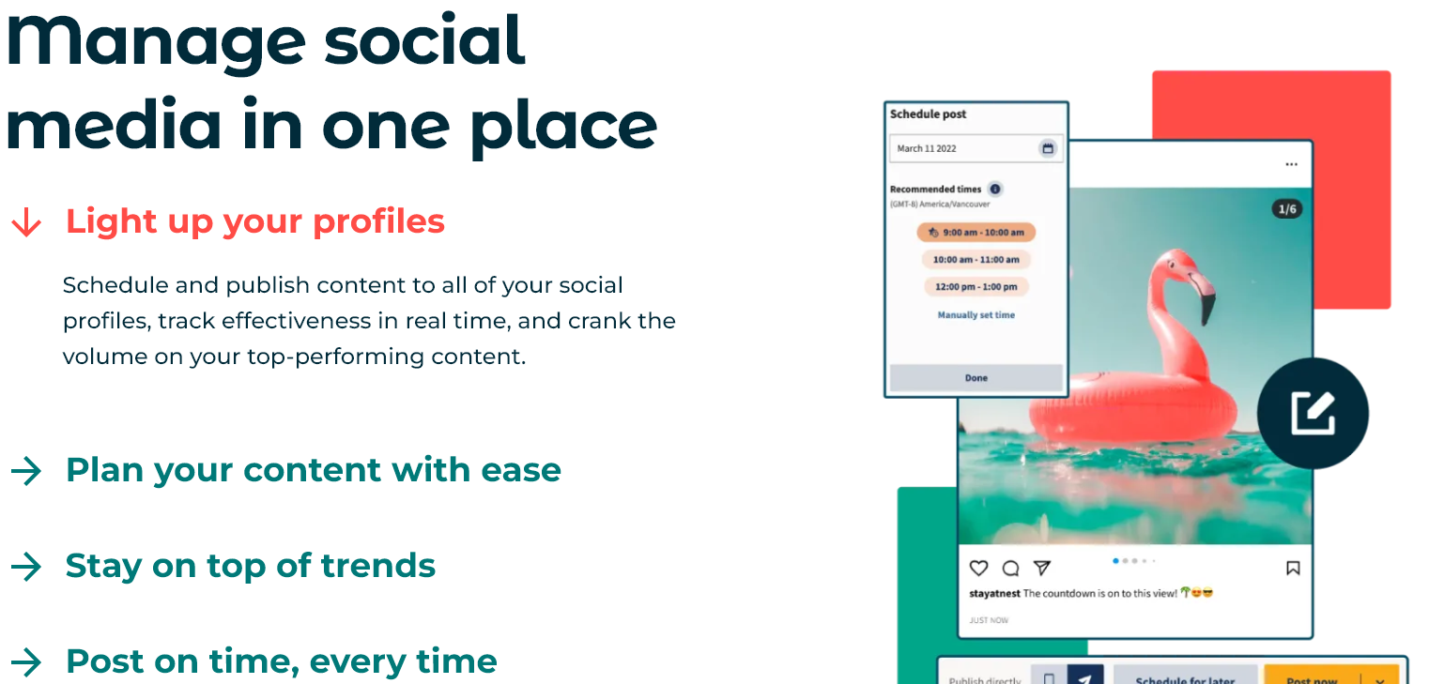
Hootsuite
Notes:
Hootsuite is een platform voor sociale-mediabeheer waarmee bedrijven en particulieren hun sociale-media-aanwezigheid vanaf één dashboard kunnen beheren.
Met Hootsuite kunnen gebruikers berichten plannen, de dialoog aangaan met hun publiek en hun sociale mediaprestaties volgen op meerdere sociale netwerken, zoals Facebook, Instagram, Twitter en LinkedIn.
Hootsuite biedt een reeks functies zoals social media analytics, teamsamenwerking en social listening die bedrijven helpen om hun social media-strategie te optimaliseren en hun social media ROI te verbeteren.
Bron: Hootsuite.

Slide 9

Hootsuite: Sociale mediatrends 2023:
welkom in de wildste toekomst, allemaal
https://www.youtube.com/watch?v=5A2NDsibmZI&t=9s&ab_channel=Hootsuite
Notes:
Een voorbeeldvideo hoe Hootsuite werkt met de trends in sociale media voor 2023.
Bron: Hootsuite.

Slide 10
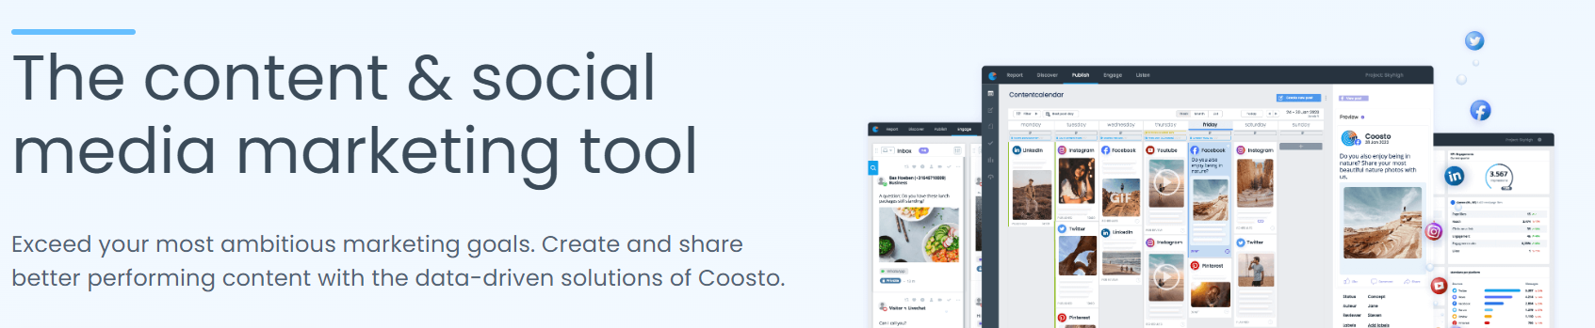
Coosto
Notes:
Coosto is een tool voor sociale-mediamonitoring en -analyse die bedrijven helpt om te luisteren naar en de dialoog aan te gaan met hun publiek via verschillende sociale-mediakanalen.
Met Coosto kunnen gebruikers conversaties in sociale media met betrekking tot hun merk, branche of concurrenten in realtime volgen en analyseren.
Coosto biedt een reeks functies zoals sentimentanalyse, het bijhouden van trefwoorden en het publiceren van sociale media die bedrijven helpen om hun sociale mediastrategie te verbeteren en hun online aanwezigheid te optimaliseren.
Bron: Coosto.

Slide 11
Perfecte Post Rekenmachine
Notes:
De Perfect Post Calculator van Coosto (gratis te gebruiken) analyseert een social media-post van een gebruiker op basis van factoren zoals inhoud, toon, lengte en timing om te bepalen hoe waarschijnlijk het is dat de post boeiend en effectief is.
De tool geeft gebruikers een score voor hun bericht en suggesties om het te verbeteren, zoals meer visuals toevoegen, de toon aanpassen of op een ander tijdstip posten.
De Perfect Post Calculator is beschikbaar voor Facebook en kan een waardevol hulpmiddel zijn voor bedrijven en particulieren die hun prestaties op het gebied van sociale media willen verbeteren en hun betrokkenheid bij hun doelgroep willen vergroten.
Bron: Coosto.

Slide 12
Perfecte Post Rekenmachine
"Timing is nog steeds een belangrijke factor als het gaat om engagement op je Instagram posts. Kleine veranderingen in het tijdstip van publicatie kunnen leiden tot significante veranderingen in het aantal weergaven, likes en reacties."
Ontdek de beste tijd om te posten, de ideale lengte van je post, het gebruik van hashtags en meer, allemaal in één spreadsheet.
https://www.coosto.com/en/knowledge-center/content-marketing/perfect-post-calculator

Slide 13
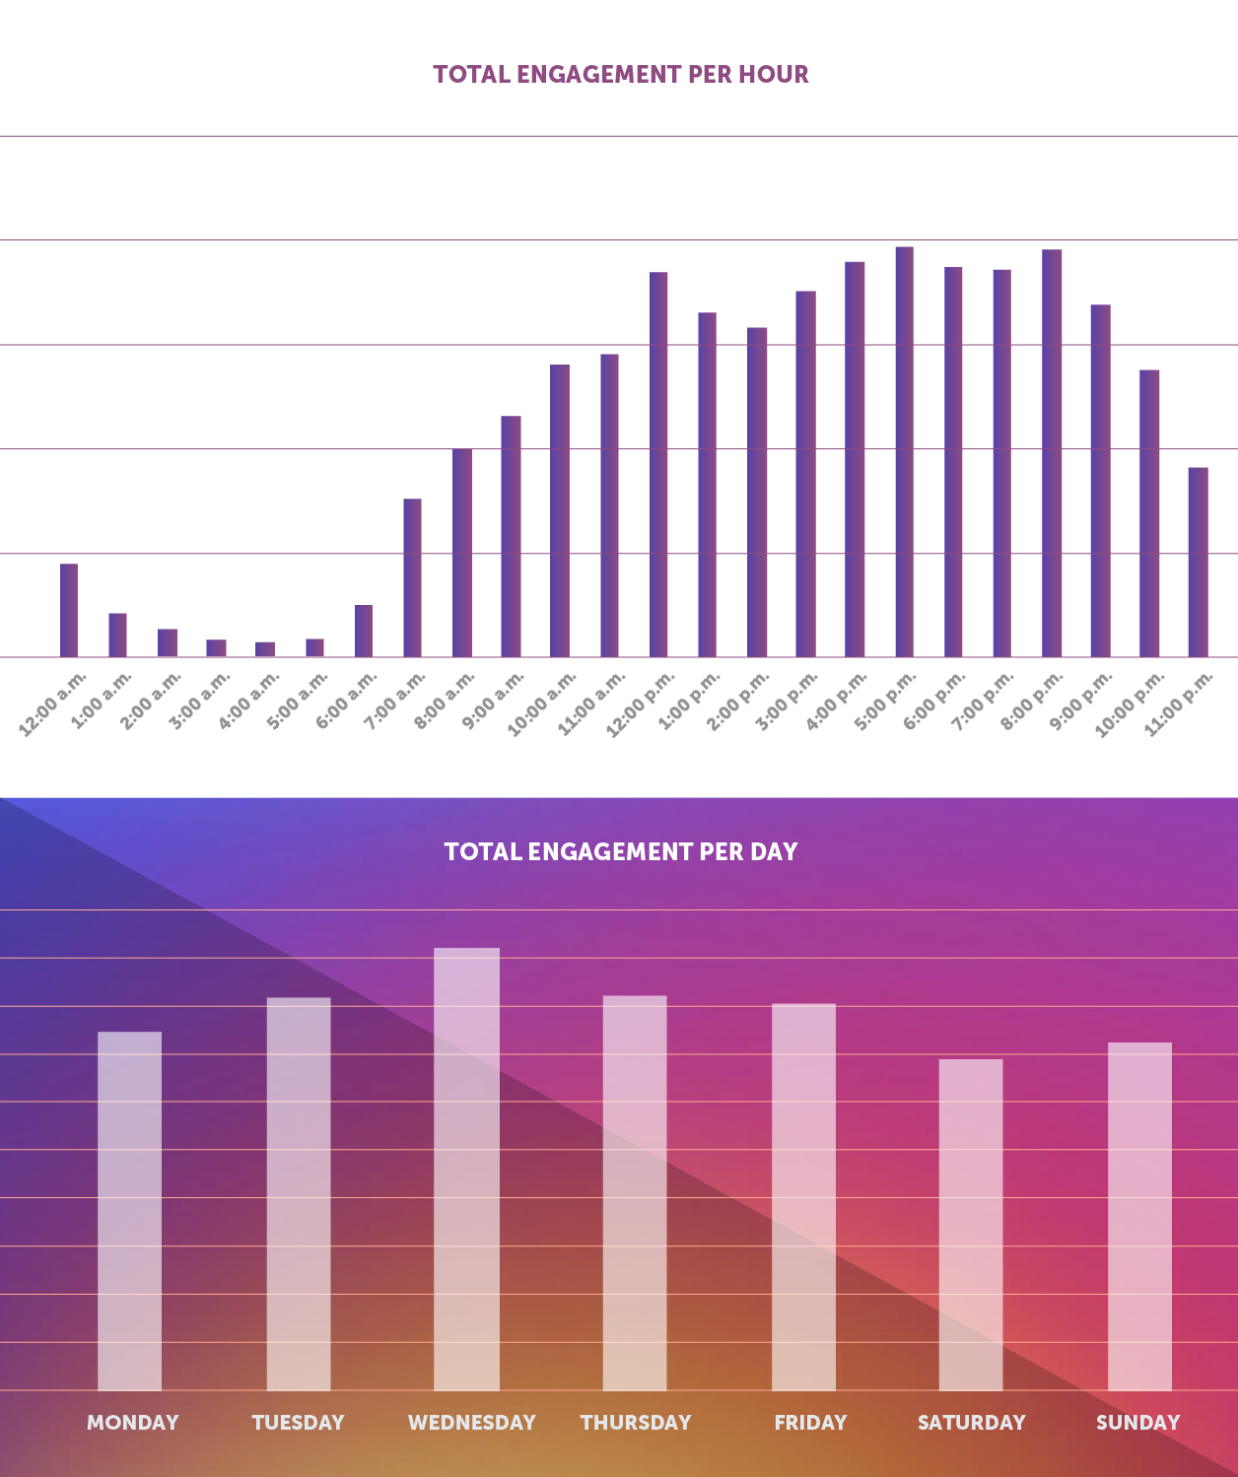

Beste tijd om te posten op Instagram
https://www.coosto.com/en/blogs/best-time-post-instagram
Notes:
Bron: Coosto.

Slide 14
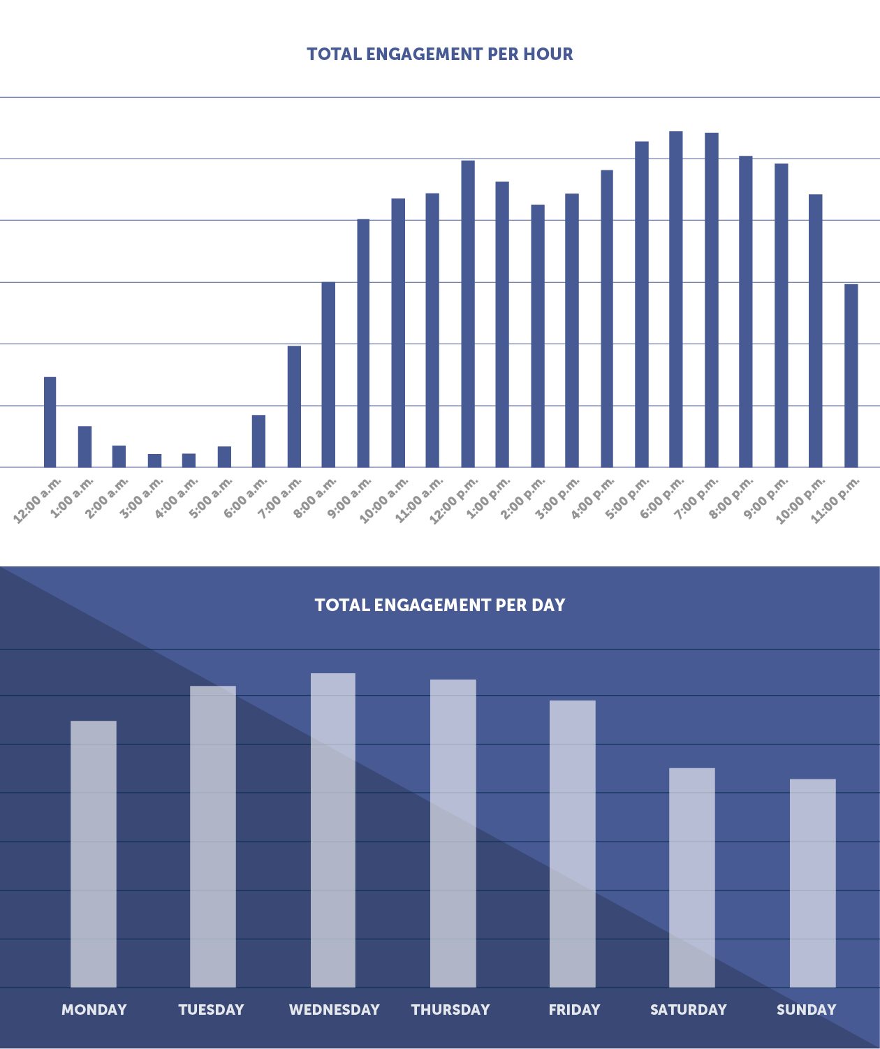

Beste tijd om op Facebook te posten
https://www.coosto.com/en/blogs/best-times-post-facebook-2020
Notes:
En een voorbeeld op Facebook, bron: Coosto.

Slide 15
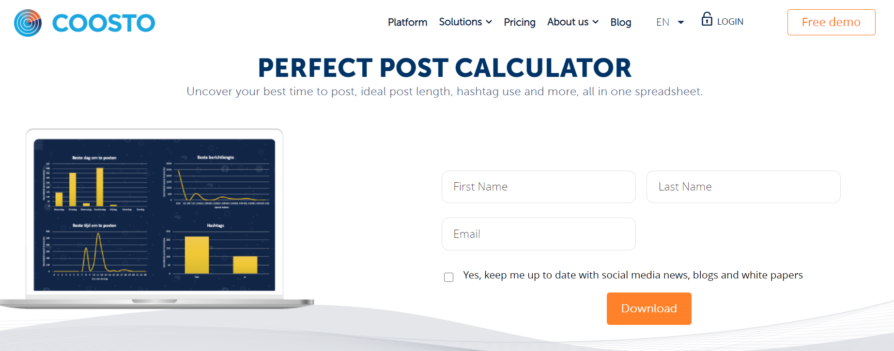
Voor je eigen bedrijf:
https://www.coosto.com/en/knowledge-center/content-marketing/perfect-post-calculator

Slide 16
OK. En nu concreter:
01
02
03
04
1. Download de rekenmachine
2. Download de gegevens
3. Plak de gegevens in de rekenmachine
LIVE DEMONSTRATIE!
Notes:
Download link: https://www.coosto.com/en/knowledge-center/content-marketing/perfect-post-calculator

Slide 17
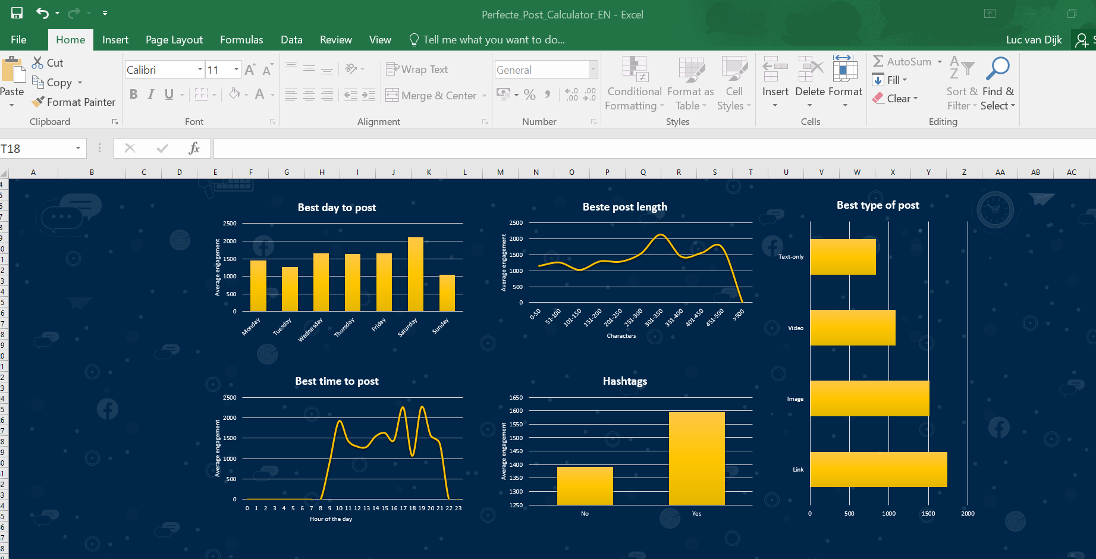
Notes:
Voorbeeld van de rekenmachine

Slide 18
Vragen?

Slide 19
Do's en Dont's voor je luisterverslag
Zoek drie do's en dont's uit met betrekking tot je thema voor marketingprofessionals.
Maak je aanbevelingen zo praktisch mogelijk.

Slide 20
Disclaimer
Het DEMS-materiaal is gericht op het verbeteren van digitale marketingvaardigheden in het hoger onderwijs, waarbij de essentiële behoeften in organisaties worden begrepen. Je hebt toegang tot uitgebreide diasets met klassikale activiteiten en opdrachten, evenals gedetailleerde gebruikersinstructies voor docenten.
Opmerking: Het materiaal bevat inhoud en cijfers die van het internet zijn gehaald en is dus onderhevig aan wijzigingen. De bronnen zijn bekendgemaakt volgens de regels van fair use. De verantwoordelijkheid van de uitgever is beperkt tot het originele materiaal dat is opgeslagen op www.dems.pro. Al het materiaal is geproduceerd voor open gebruik en medegefinancierd door Erasmus +.

